Slide 1

Projekt: Gradimo Dom zajedno
Izvještaj sociološkog istraživanja
Maja Čurković, mag.univ.soc. Dora Ćapin, mag.univ.soc.
Srpanj, 2020.

Slide 2
Sadržaj:
Uvod
Sažetak
Rezultati studije
Rezultati anketnog upitnika publike
Rezultati anketnog upitnika organizacija

Slide 3

UVOD

Slide 4

Pozadina istraživanja i istraživački ciljevi
Projekt Gradimo Dom zajedno je prepoznao izazove nastale pandemijskom krizom covida – 19, stoga je provedeno sociološko istraživanje s ciljem postavljanja temelja za strategiju daljnjeg razvoja.
Izolacija je snažno utjecala na sve aspekte društva uključujući društveno-kulturni život pojedinaca i rad organizacija unutar Platforme Doma mladih. Kako bi se planirao smjer budućeg rada i razvoja potrebno je jasno ilustrirati trenutnu situaciju i predvidjeti posljedice iste.
Adekvatno pristupanje istraživačkom predmetu podrazumijeva obuhvaćanje organizacija Doma mladih kao njihovih konzumenata odnosno publike.
Strateški ciljevi:
postaviti temelje za adekvatno djelovanje organizacija unutar Platforme Doma mladih
osigurati kontinuitet rada organizacija
Istraživački ciljevi:
propitati stavove publike o trenutnoj društvenoj situaciji
definirati utjecaje izolacije na društveno-kulturni život
propitati stavove predstavnika organizacija o trenutnom stanju rada
definirati utjecaje izolacije na rad organizacija

Slide 5

METODOLOGIJA:
Kvantitativna metoda – 2 anketna upitnika
Anketni upitnik – “Utjecaj izolacije na društveno-kulturni život”
N – 100. Uzorak nije unaprijed određen. Korištena je metoda snježne grude, postavljanjem linka na anketu preko profila organizacija na društvenim mrežama, čime se osiguralo ispunjavanje upitnika od strane konzumenata sadržaja.
Anketni upitnik – “Utjecaj pandemijske krize na rad organizacija u Domu mladih”
N – 23. Uzorak čine predstavnici 23 organizacije (1 predstavnik iz svake organizacije) korisnika Doma mladih.

Slide 6

SAŽETAK

Slide 7
Utjecaj izolacije na društveno-kulturni život
Pandemijska kriza i njene posljedice u vidu potpune obustave društvenog, kulturnog i ekonomskog života su na nekoliko mjeseci u potpunosti promijenile svakodnevnicu mladih s naglaskom na njihov društveni život.
Rezultati ankete provedene u travnju 2020. godine su pokazali da su izolacija i restriktivne mjere značajno utjecale
na živote mladih, a posebno na društveni aspekt života.
U medijima je najveći naglasak bio na ekonomskoj aktivnosti i krizi koja prati cijelu situaciji, dok je sfera kulture bila zapostavljena u odnosu na ekonomiju. Ipak, došlo je do zanimljivog prevrata – najveći svjetski muzeji, kazališta, koncertne dvorane, poznate galerije, knjižnice i sl. otvaraju svoja online vrata svima te omogućavaju online stream svojih sadržaja besplatno. No, koliko je taj sadržaj zapravo konzumiran u vremenima prisilnog ostanka kod kuće?
Rezultati istraživanja su pokazali da je većina mladih povremeno pratila takve sadržaje te da su zainteresirani za konzumaciju istih u budućnosti, u sklopu organizacija Doma mladih. Sadržaji koji su se pokazali od značajnijeg interesa su: edukacije i radionice, online koncerti, festivali i slična događanja, film, glazba, gledaj od kuće, izložbe, zagovaranje i aktivizam kroz online peticije i online rasprave o određenim temama.

Slide 8
Utjecaj pandemijske krize na rad organizacija u Domu mladih
Rad većine organizacija u Domu mladih je uvelike pod utjecajem pandemijske krize i njenih posljedica. Ovisno o prirodi organizacije i aktivnosti kojima se bavi, neke su u potpunosti prestale s aktivnostima, neke su odgodile planirane aktivnosti, a trećina ih je uspjela prilagoditi aktivnosti online okruženju. Međutim, bitno je istaknuti kako je pružanje online aktivnosti percipirano kao kratkoročna mjera, a ne dugoročna zamjena načina rada organizacija.
Za online sadržaj (stream glazbe, filmovi, edukcije…) preferiran od strane publike, organizacije uglavnom vjeruju kako je vrlo moguće izvedivo ili pak moguće izvedivo uz određene poteškoće.
Većina organizacija je navela vlastite izvore kao primarni način financiranja. Dok se na pitanje o preprekama budućeg rada dominantna većina opredijelila za potpuni kolaps ekonomskog sustava i nedostatak financija/ukidanje ulaganja u kulturu. Ovi podaci ukazuju na potencijalnu prijetnju opstanka organizacija ukoliko se smanje ili ukinu ulaganja u kulturu.
Rezultati ukazuju na potrebu strateškog planiranja kako bi se osigurala spremnost za razne scenarije od kojih su najgori vraćanje mjera socijalnog distanciranja i smanjenje odnosno ukidanje financijske potpore.

Slide 9
SWOT ANALIZA
Pozitivni faktori Negativni faktori
STRENGTHS Interes publike za online programima i spremnost na sudjelovanje Raznolikost programa Fleksibilnost organizatora | WEAKNESSES Nedostatak dosadašnjih prihoda u vidu članarina Potreba za prilagodbom, rekonstruiranjem postojećih programa Nedostatak adekvatne infrastrukture za pružanje online sadržaja
OPPORTUNITIES Širenje online alata komunikacije i aktivnosti u svim aspektima svakodnevnice Trenutni svjetski trendovi – naglasak na online aspektu života Smanjena potreba za fizičkim prostorom Mogućnost stalne nadogradnje i unaprjeđenja online sadržaja u odnosu na one offline | THREATS Nedostatak financija Nedostatk podrške Grada Splita Neizvjesnost od budućih mjera
Interni faktori
Eksterni faktori

Slide 10
REZULTATI STUDIJE

Slide 11
REZULTATI ANKETNOG UPITNIKA “Utjecaj izolacije na društveno-kulturni život”

Slide 12
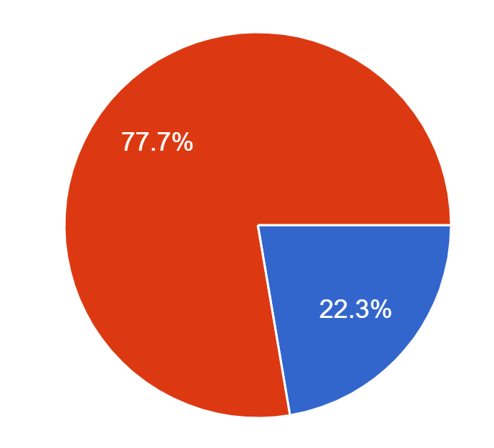
Rezultati anketnog upitnika
Anketa „Utjecaj izolacije na društveno-kulturni život” je ispitivala potrebe građana za sudjelovanjem u kulturno-društvenim sadržajima tijekom izolacije i zabrane javnih okupljanja te različite oblike tih sadržaja.
SOCIODEMOGRAFSKE KARAKTERISTIKE
Značajna većina ispitanika su ženskog spola (77,7%)
Tablica 1. Spol

Slide 13
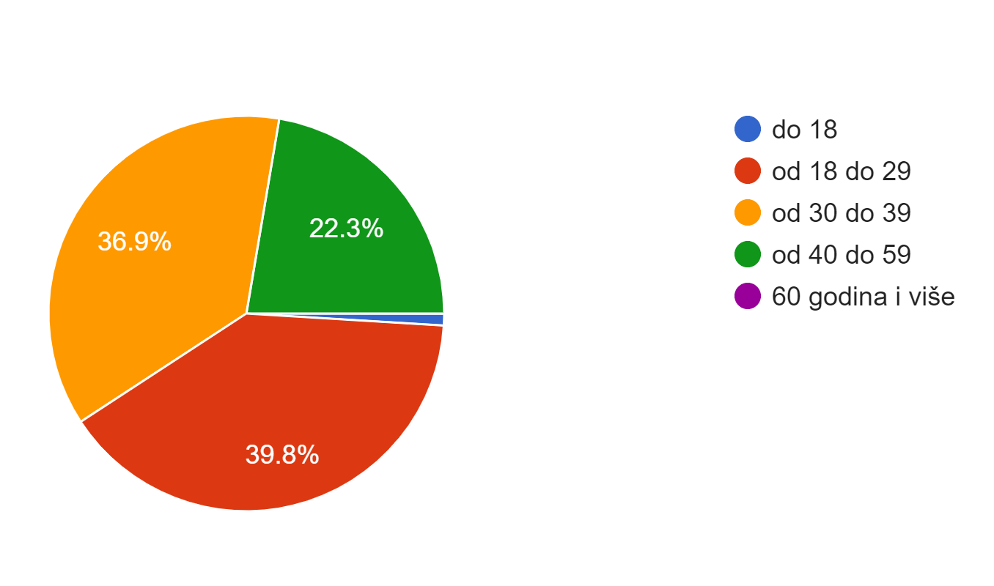
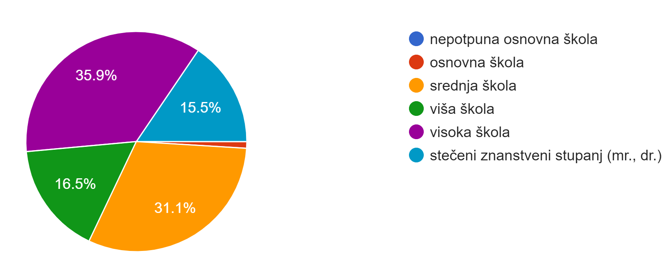
Većina ispitanika pripada dobnoj skupini od 18 do 39 godina, s gotovo podjednakim omjerom onih od 18-29 i 30-39. Slijedi dobna skupina od 40 do 59 godina.
Najveći broj ispitanika je visokoobrazovan, sa završenom visokom školom, 31,1% sa završenom srednjom školom.
Tablica 2. Dob
Tablica 3. Stupanj obrazovanja

Slide 14
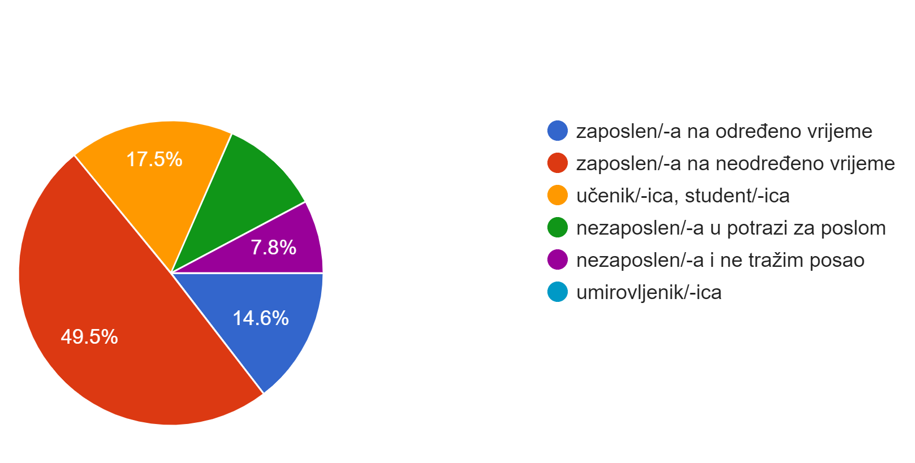
Polovica ispitanika (49,5%) su zaposleni na neodređeno vrijeme.
Tablica 4. Radni status

Slide 15
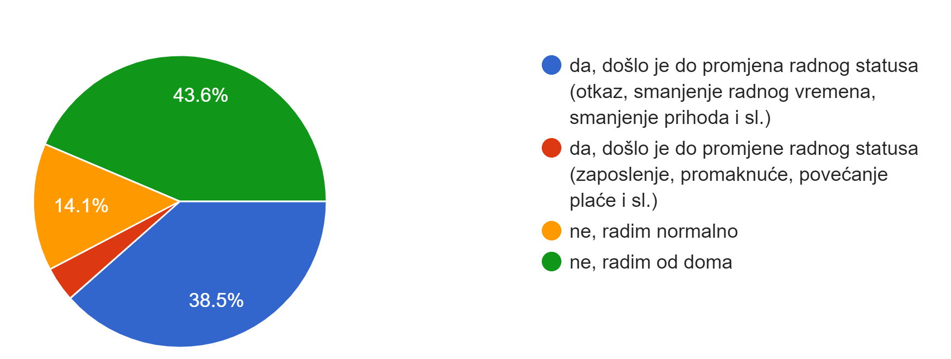
UTJECAJ IZOLACIJE NA DRUŠTVENI ŽIVOT PUBLIKE
Kod 43,6% ispitanika nije došlo do promjene radnog statusa, samo do rad kod kuće.
Nešto manje ispitanika iskusilo je negativne učinke izolacije na njihov radni status – 38,5% dobilo je otkaz, ili im je smanjeno radno vrijeme, prihodi i sl.
Tablica 5. Promjena radnog statusa

Slide 16
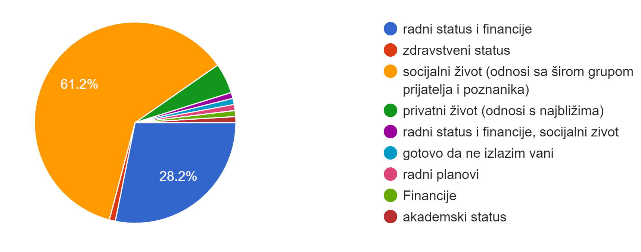
Velika većina ispitanika potvrđuje utjecaj koronavirusa na vlastiti život.
Očekivano, značajna većina ispitanika, njih 61,2%, ističe utjecaj na njihov socijalni život, a 28,2% na
njihov radni status i financije.
Tablica 6. Utjecaj koronavirusa na segment života ispitanika

Slide 17
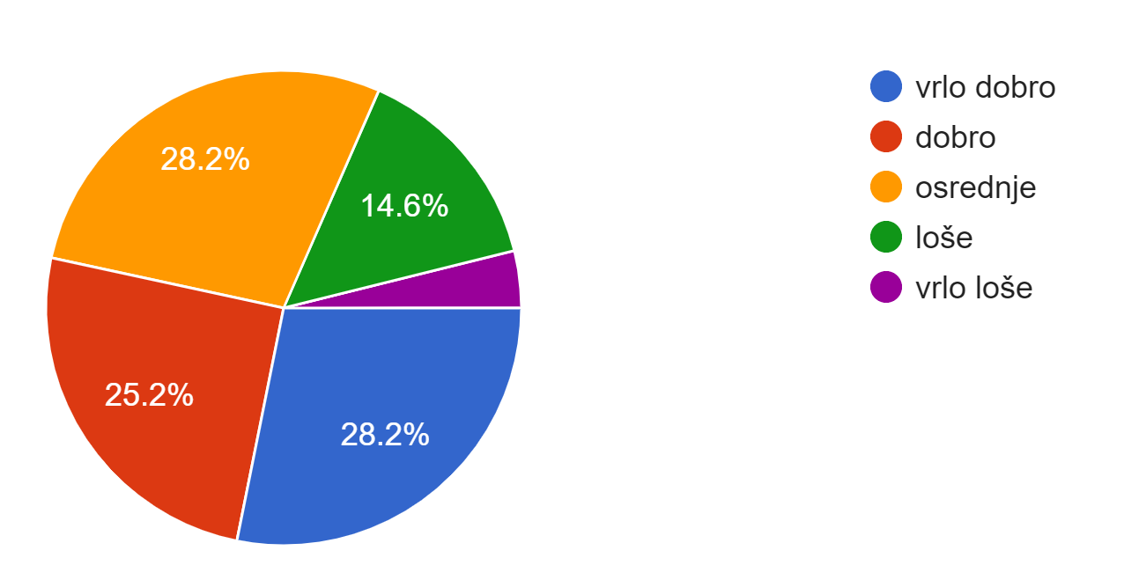
Na pitanje, kako podnose nedostatak kontakta uživo s drugima, ispitanici daju raznolike odgovore, 28,2% ispitnika smatraju da vrlo dobro podnose izostanaka face-to-face kontakta, isto toliko ispitnika smatra da to podnosi osrednje, a nešto manji broj ispitanih (25,2%) odgovara sa dobro.
Tablica 7. Nedostatak face-to-face kontakta s drugima

Slide 18
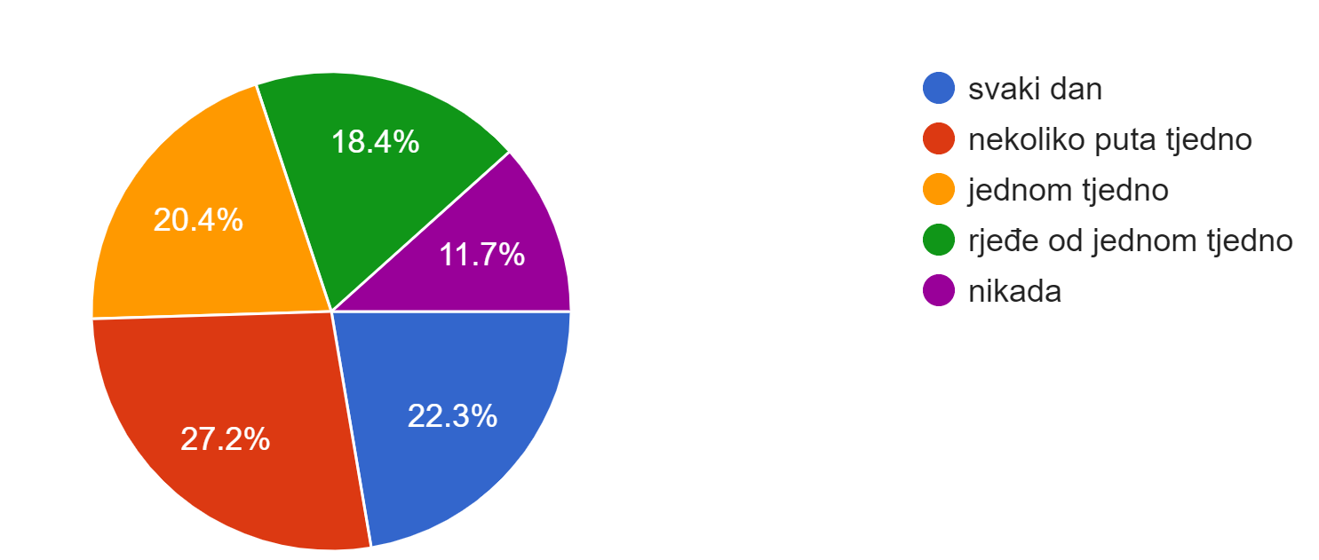
Razdoblje izolacije u kući pratio je eksponencijalni rast korištenja online alata za komunikaciju –
platformi za video pozive poput Zooma-a, Skype-a, Houseparty-ja i sl. To potvrđuju i odgovori ispitanika,
preko 70% ispitanika je koristilo nešto od navedenih alata za online komunikaciju,
skoro četvrtina njih (22,3%) na dnevnoj razini, njih 27,2% do nekoliko puta tjedno.
Tablica 8. Korištenje online video alata za komunikaciju

Slide 19
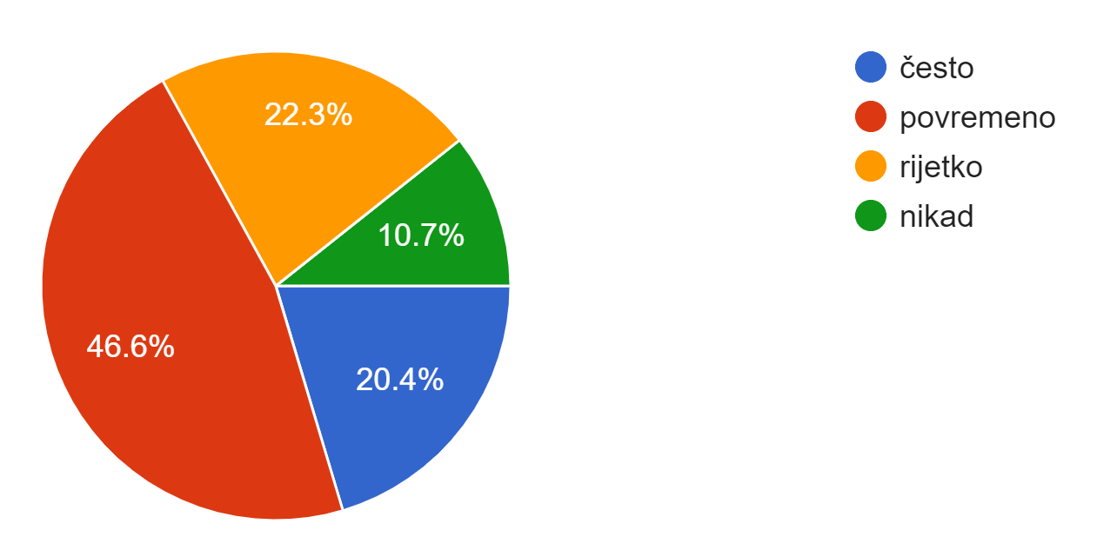
KONZUMACIJA KULTURNO-DRUŠTVENIH SADRŽAJA U IZOLACIJI
Na pitanje o učestalosti praćenja društveno-kulturnih sadržaja koji su tijekom izolacije dostupni besplatno online
skoro polovica ispitanika (46,6%) navodi da su povremeno pratili takve sadržaje, njih 20,4% ih je pratila često, a njih 22,3% rijetko. Među navedenim sadržajima koje najčešće prate ističu se kazališne predstave (26,9%), izložbe, galerije i muzeji (25,6%), performanse (17,9%) i opere/koncerti (16,7%).
Tablica 9. Učestalost konzumacije društveno-kulturnih sadržaja online

Slide 20
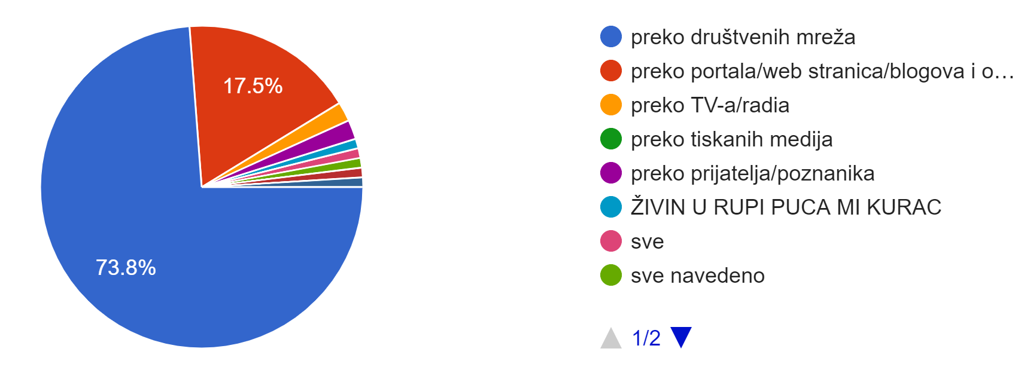
Velika većina ispitanika (73,8%) se informira o društveno-kulturnim sadržajima preko društvenih mreža. Slijede ih portali/web stranice/blogovi s 17,5%.
Tablica 10. Načini informiranja o društveno-kulturnim sadržajima

Slide 21
Ispitanicima je ponuđen popis svih udruga i organizacija koje djeluju u sklopu Doma mladih između kojih su trebali označiti one s kojima su upoznati.
Organizacije koje je većina ispitanika istaknula kao poznate su: FMFS, Info Zona, Kino klub Split, KLFM radio u zajednici, Split Film festival, Platforma doma mladih, Multimedijalni kulturni centar MKC, Pričigin, Koalicija udruga mladih (KUM/Kocka), Playdrama
Organizacije koje poznaje tek manji broj ispitanika su: Uzgon, Mavena - 36 njezinih čuda, Platforma 9.81, Aktivist, Romb, Studio ¾, Plesni teatar Glazbene mladeži Split, Noćna leptirica, Foto Audio projekt FAP, Underground Society
INTERES ZA SADRŽAJIMA I AKTIVNOSTIMA DOMA MLADIH

Slide 22
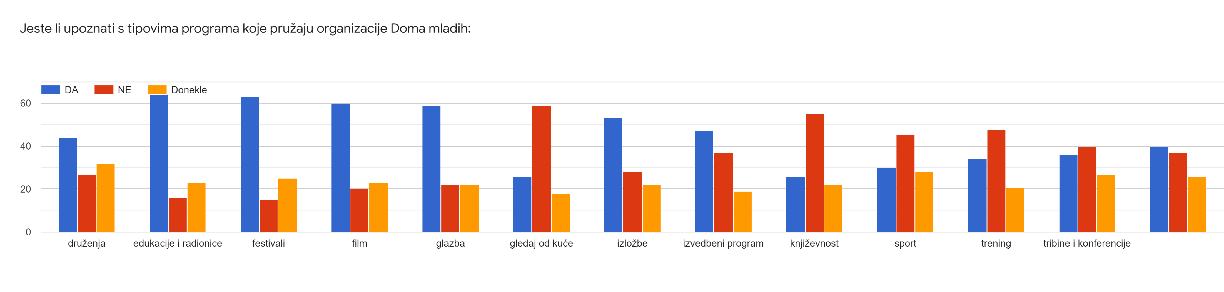
Tipovi programa koje nude organizacije u sklopu Doma mladih i koje poznaje većina ispitanika su:
edukacije i radionice
festivali
film
glazba
druženja
izložbe
izvedbeni program
Većina ispitanika nije upoznata s ponudom sljedećeg tipa programa: gledaj od kuće, književnost, sport, trening.
Tablica 11. Upoznatost ispitanika s programima

Slide 23
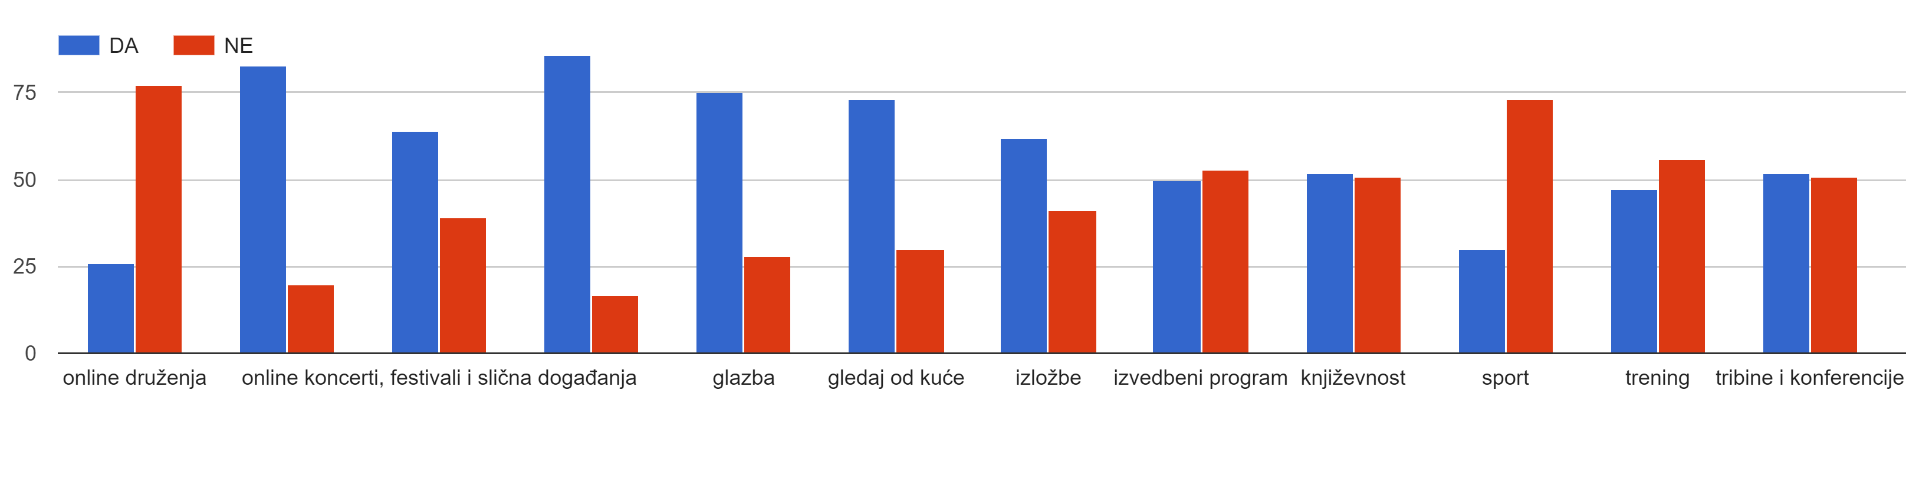
Pri iskazivanju interesa za praćenje/sudjelovanje u određenim tipovima programa koje bi im organizacije pod okriljem
Doma mladih potencijalno ponudile u online obliku, ispitanici su pozitivno ocijenili sljedeće:
Edukacije i radionice, online koncerti, festivali i slična događanja, film, glazba, gledaj od kuće, izložbe, zagovaranje i aktivizam
kroz online peticije i online rasprave o određenim temama
Tablica 12. Iskazani interes za određenim tipom online programa

Slide 24
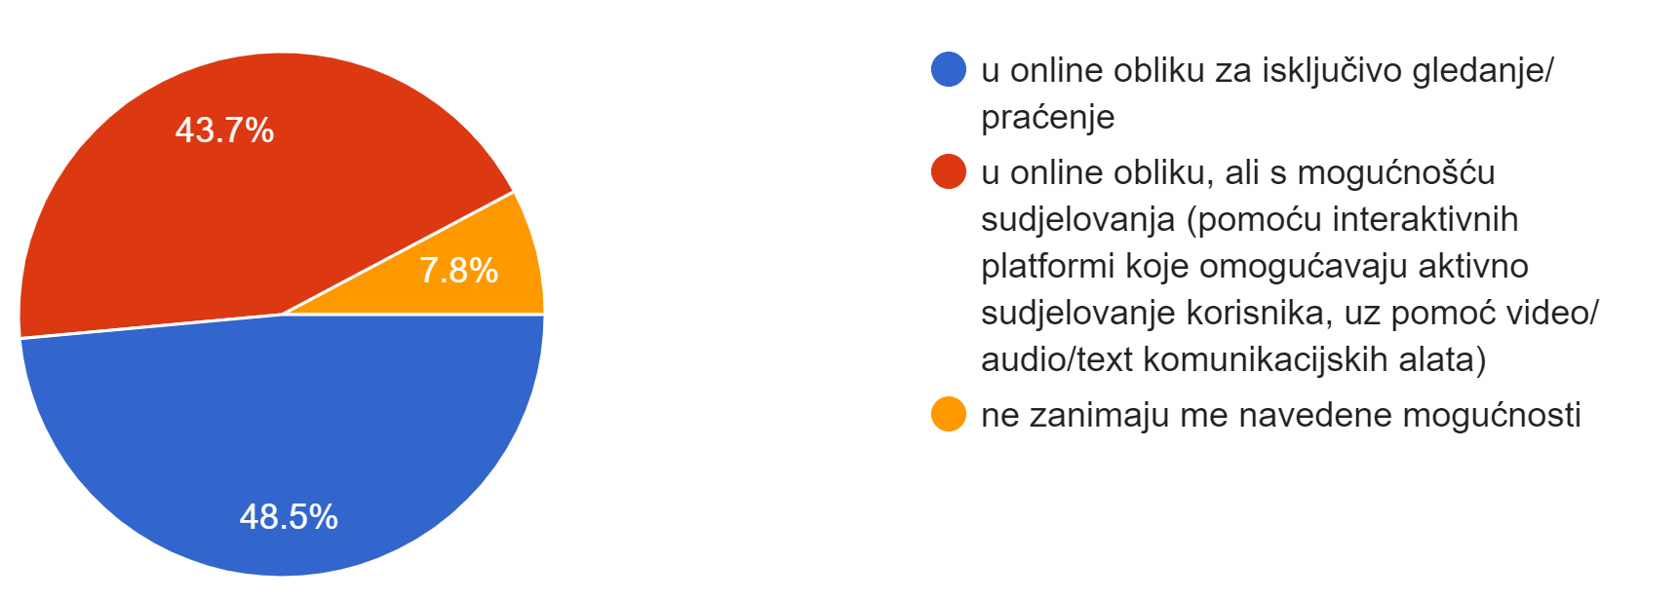
Nešto manje od polovice ispitanika (48,5%) zaintereirano je za pasivno sudjelovanje u online sadržajima,
dok 43,7% ispitanika zanima mogućnost sudjelovanja u online aktivnostima.
Tablica 13. Načini sudjelovanja u društveno-kulturnom sadržaju online

Slide 25
Ispitanicima je ponuđeno otvoreno pitanje o savjetu koji bi pružili društveno-kulturnim organizacijama Doma mladih
da svoj rad što bolje prilagode trenutnoj društvenoj situaciji.
Najučestaliji odgovori su:
opcenito prebacivanje aktivnosti online;
ulagati u marketing;
iskoristiti ovo vrijeme za dostizanje više pratitelja i veću vidljivost;
veću informiratnost među mladima.
Zatim slijede: online radionice, filmovi, koncerti i glazba te kulturno-umjetničke aktivnosti.

Slide 26
REZULTATI ANKETNOG UPITNIKA “Utjecaj pandemijske krize na rad organizacija u Domu mladih ”

Slide 27
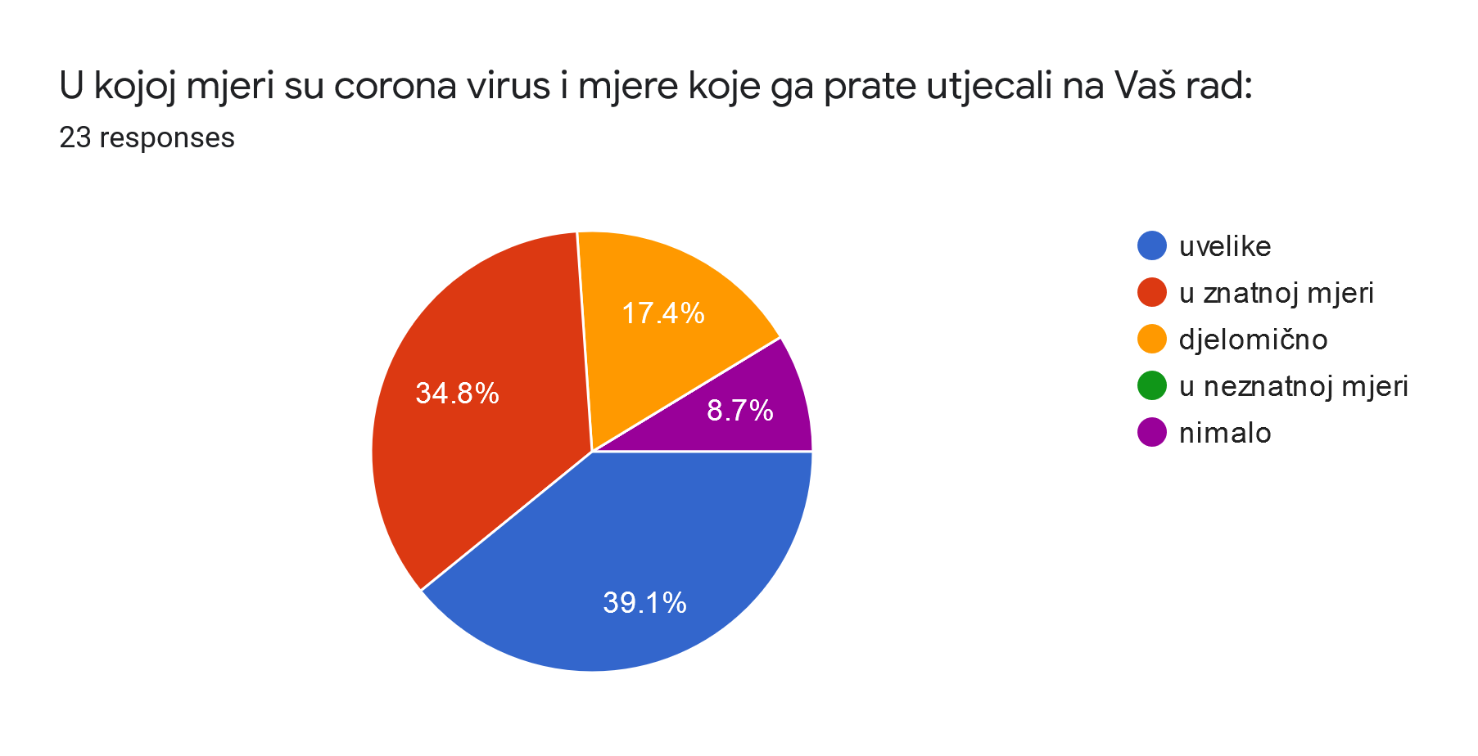
Na većinu organizacija (73,9%) je pandemijska kriza znatno utjecala.
Tablica 14. Utjecaj mjera na rad organizacija

Slide 28
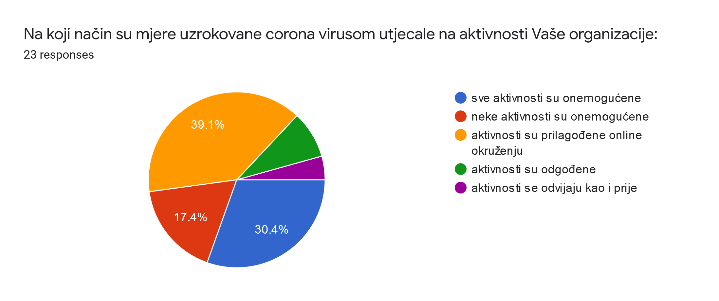
Nešto više od trećine organizacija (39,1%) je uspjelo prilagoditi svoje aktivnosti online okruženju, dok se trećina organizacija suočila s prestankom svih aktivnosti.
Tablica 15. Utjecaj mjera na rad organizacija

Slide 29
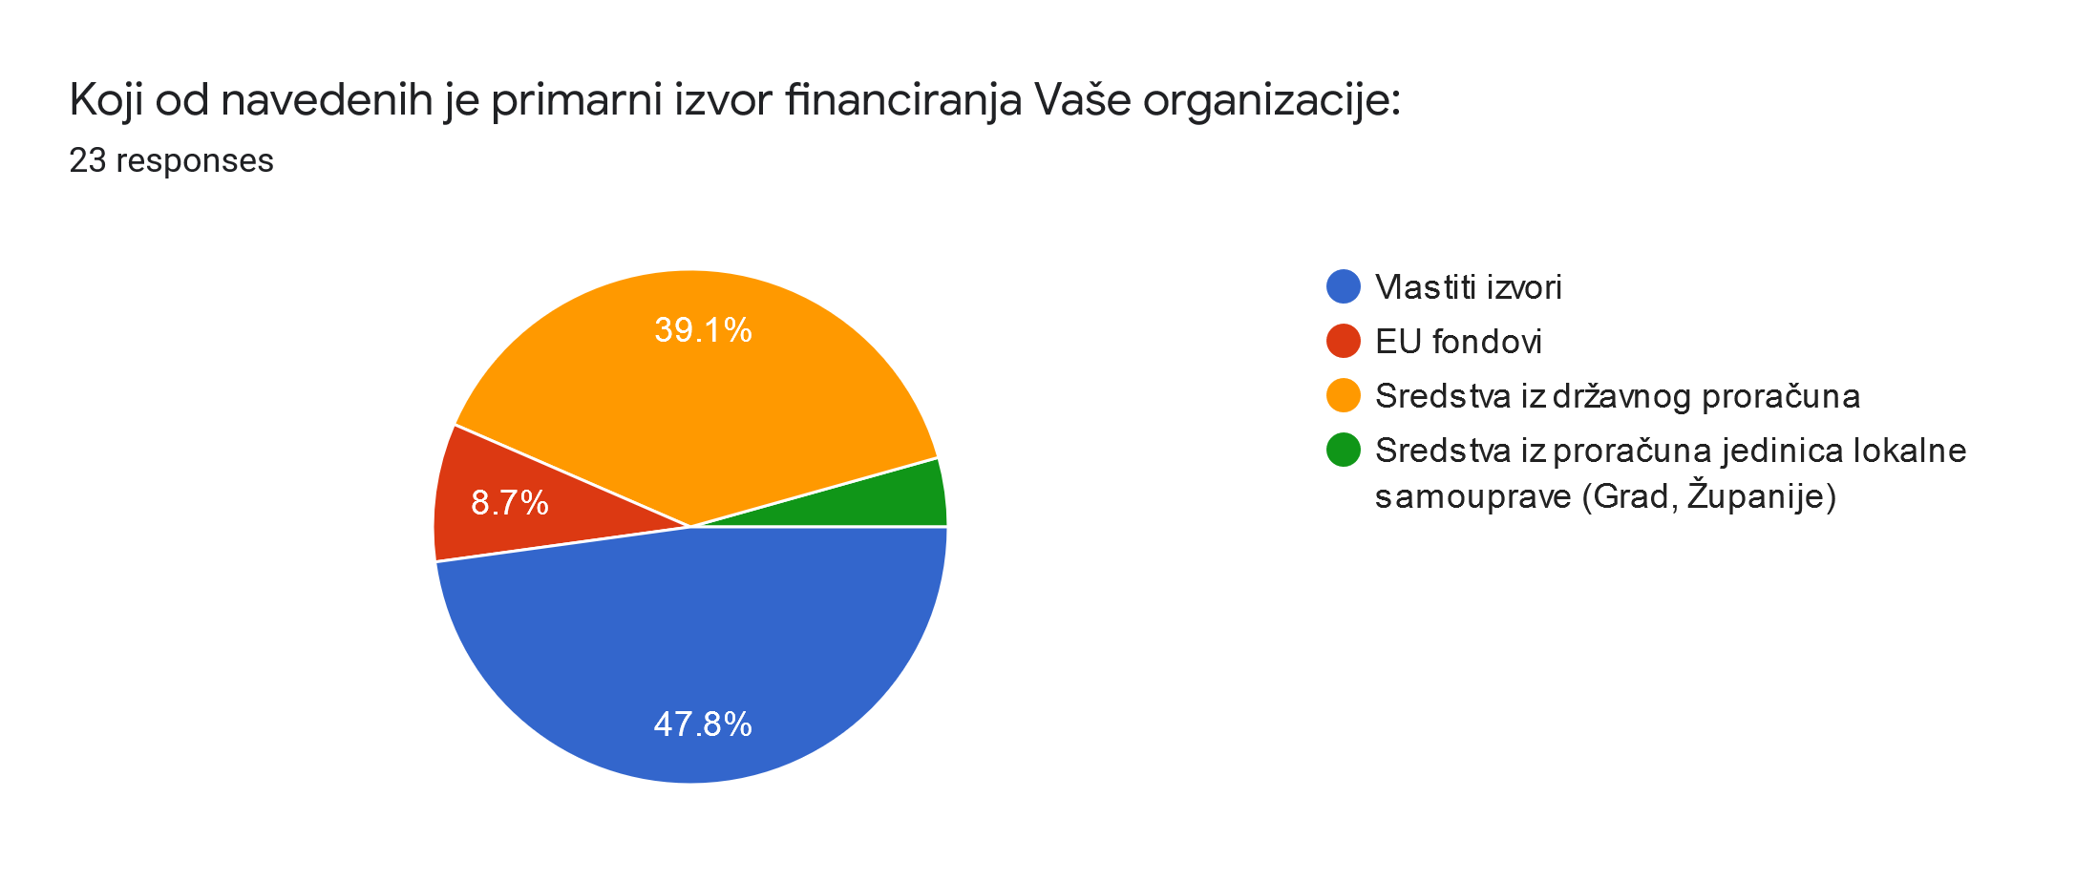
Gotovo pola (47,8%) organizacija se primarno financira iz vlastitih izvora. Imajući u vidu taj podatak uz prethodne - o značajnom utjecaju posljedica pandemije na rad, proizlazi problematika, ne samo daljnjeg rada organizacija, već i upitnosti njihovog opstanka.
Tablica 16. Primarni izvor financiranja

Slide 30
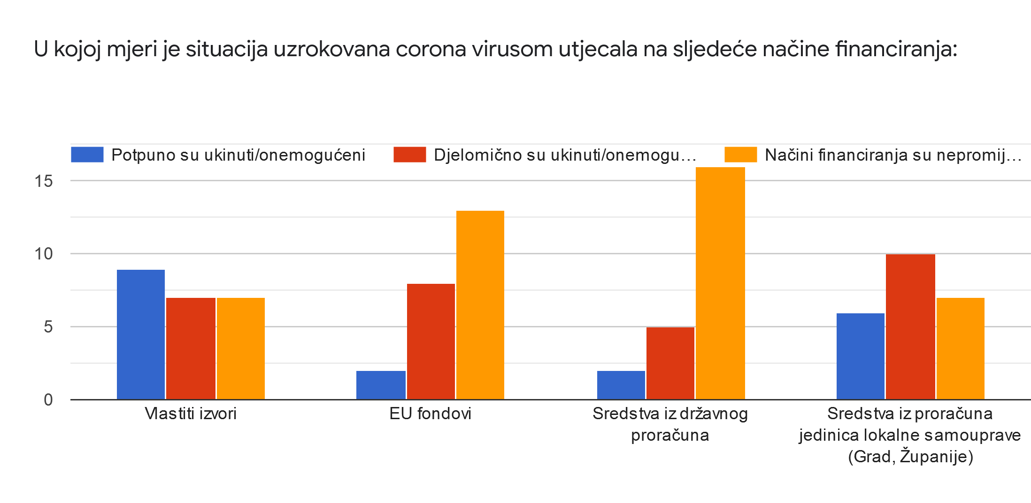
Tablica 17. Utjecaj pandemijske krize na načine financiranja

Slide 31
NAČINI PRILAGODBE ZABRANI DRUŠTVENIH DOGAĐANJA
Ispitanicima je ponuđeno otvoreno pitanje gdje su eksplicirali svoje načine prilagodbe novonastaloj situaciji
Organizacije koje su bile u mogućnosti, svoje aktivnosti su prilagodile online okruženju (online radionice, izložbe, streaming, jačanje radio sadržaja…).
Organizacije čije aktivnosti zahtijevaju face-to-face kontakt i fizičku socijalizaciju su bile primorane otkazati ili odgoditi svoje aktivnosti.

Slide 32
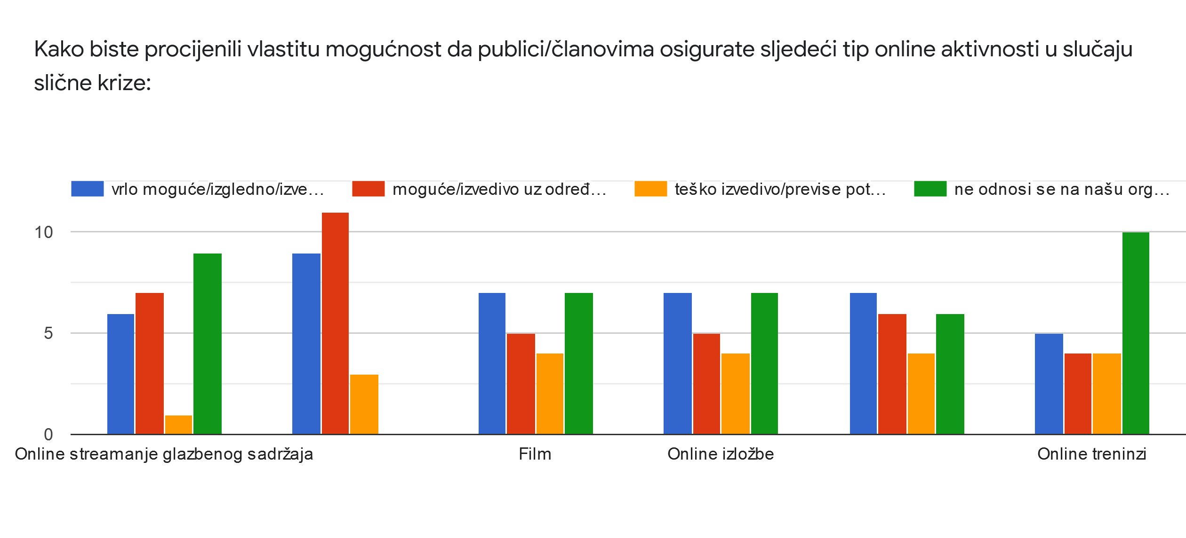
Sukladno rezultatima anketnog upitnika na uzorku publike, organizacijama je postavljeno pitanje jesu li u mogućnosti publici pružiti online aktivnosti od interesa, u slučaju ponavljanja socijalnog distanciranja. Oblici aktivnosti poput online stramanja glazbe, filmovi i izložbe su izvedive u budućnosti. Naknadnim otvorenim pitanjem o potencijalnim oblicima online aktivnosti je izjašnjeno kako se preseljenje u online proctor vidi kao dopuna sadržaja, ali ne i zamjena postojećih programa uživo.
Tablica 18. Mogućnost pružanja online aktivnosti

Slide 33
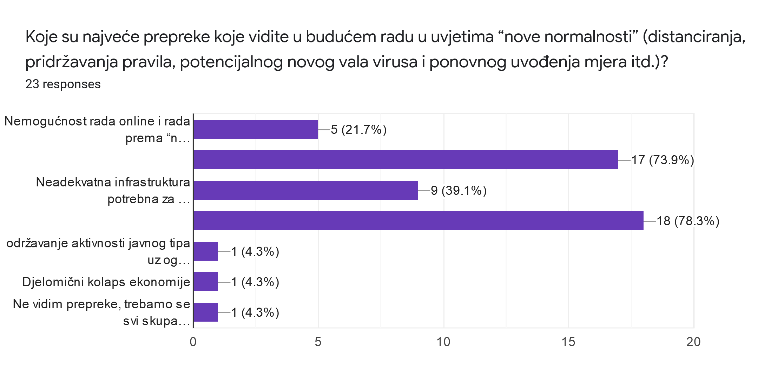
Od navedenih prepreka budućeg rada, značajno se ističu potpuni kolaps ekonomskog sustava koji će se odraziti na sve i nedostatak financija/ukidanje ulaganja u kulturu. Ovaj podatak dodatno ističe važnost financijske potpore organizacijama kako bi se osigurao kontinuitet njihovog rada i opstanak. Slijede prepreke poput neadekvatne infrastrukture potrebne za izvođenje aktivnosti i djelovanje prema novim uvjetima te nemogućnost rada online i rada prema “novim” uvjetima.
Tablica 19. Najveće prepreke u budućem radu

Slide 34
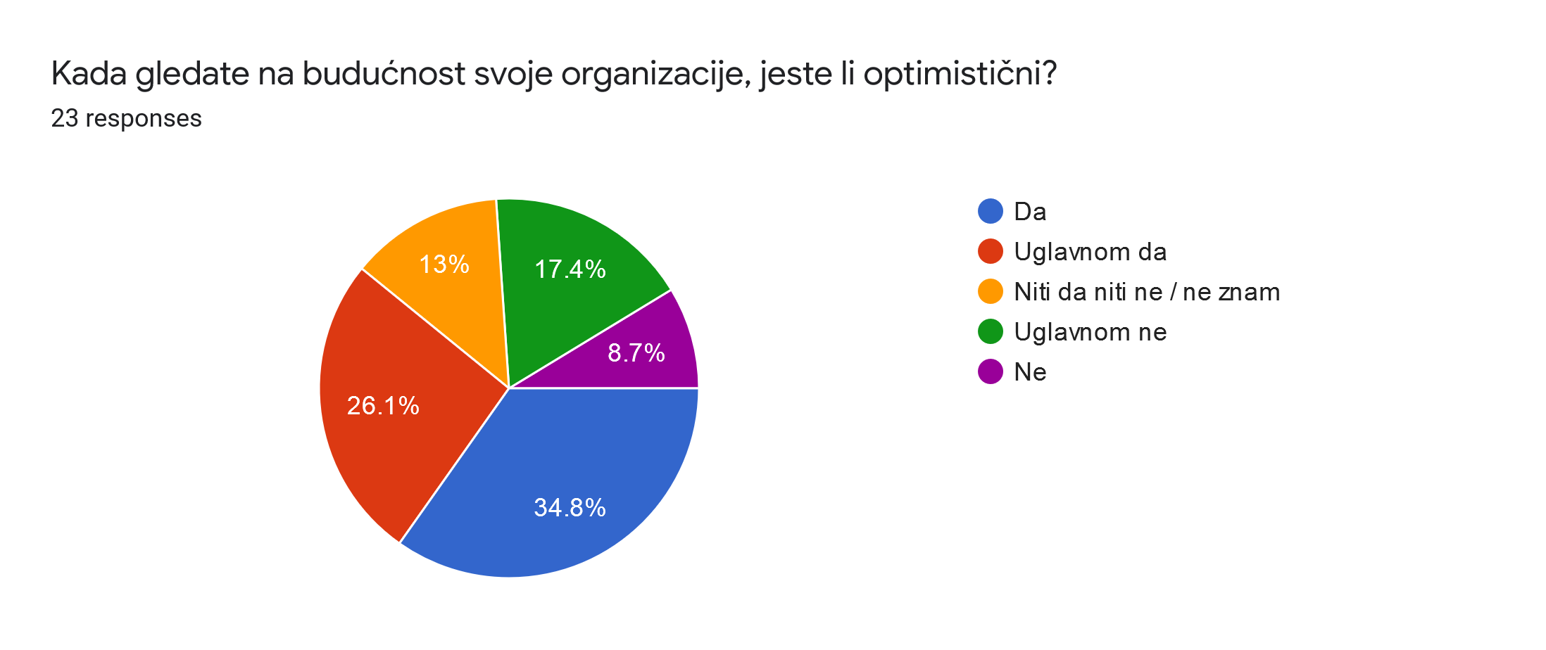
Unatoč trenutnoj nepovoljnoj situaciji, nešto više od trećine (34,8%) organizacija je optimističnog stava po pitanju budućnosti. Njih 8,7% su pak izrazito negativnog stava. Analizirajući rezultate, potrebno je imati na umu kako se organizacije razlikuju po tipu ustrojstva, aktivnostima i sadržajima koje pružaju. U novonastaloj situaciji neke su se prilagodile uvjetima, neke su manje pogođene posljedicama, a neke znatno, ovisno o prirodi organizacije.
Tablica 20. Stav o budućnosti organizacije

Slide 35
Za kraj anketnog upitnika, ispitanicima je postavljeno otvoreno pitanje koje je glasilo: “Što smatrate najbitnijim/ključnim faktorom o kojem će ovisiti uspješnost rada Vaše organizacije?”
Većina odgovora se bazirala na ukidanje mjera o socijalnom distanciranju kako bi se mogao nastaviti njihov dosadašnji plan i program.
Neki od odgovora su se osvrtali na vlastito interno stanje u organizaciji te potrebu za boljim upravljanjem ljudskim i ostalim resursima.
Među odgovorima je dominantna struja koja ističe potrebu za financijskom podrškom!
“Diferencijacija izvora financiranja i brzina prilagodbe na nove izazove i prepreke u radu.”
“U otvaranju novih radnih mjesta i financiranje infrastrukture od strane osnivča.”
“stabilnost javnog financiranja rada udruga”

